Slide 1
Proteine di membrana
Tre grandi categorie:
integrali – incorporate nella membrana;
periferiche – non integrate nella membrana, no legami covalenti solo interazioni deboli (es. ionici o legami H);
proteine legate covalentemente a lipidi di membrana – ancorate alla superficie esterna della membrana grazie a legami covalenti

Slide 2
Proteine di membrana
Le prime (anfipatiche), si muovono dentro la membrana (fluidità):
Transmembrana – si estendono da una parte all’altra, sono coinvolte nella comunicazione tra compartimento intracellulare e quello extracellulare (canali).
Globulari – proteine integrali non-transmembrana, possono essere orientate sia verso l’esterno che verso l’interno della cellula, dove hanno la funzione da ancoraggio.
Le proteine perifieriche sono polari, non sono incorporate dentro la membrana, ma ancorate sulla superficie interna della cellula quindi sono la parte integrante di citoscheletro.

Slide 3
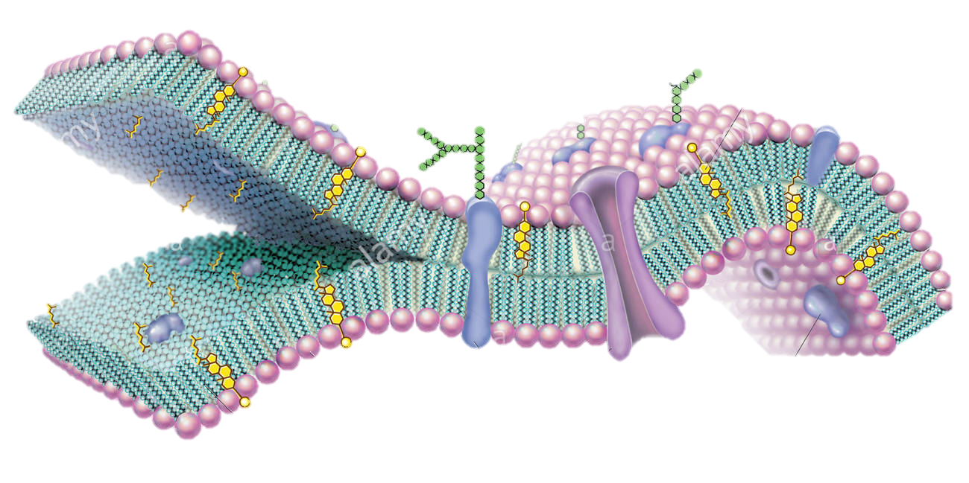
Proteine di membrana
Funzioni:
Ancorano la membrana al citoscheletro
Forniscono segnali di riconoscimento
Enzimi che catalizzano l’assemblaggio di molecole
Recettori di messaggi chimici
Canali o trasportatori
Formano giunzioni tra le cellule adiacenti
Giunzioni occludenti (tight junctions)
Desmosomi
Giunzioni comunicanti (gap junctions)
uniscono le cellule formando una saldatura che impedisce il passaggio di qualunque materiale.
tengono unite le cellule tra loro e consentono il passaggio di materiali e sostanze nello spazio tra le cellule.
veri canali che consentono il passaggio di acqua e piccole molecole tra le due cellule.

Slide 4
Zuccheri
Le proteine legate a molecole di zucchero – glicoproteine.
I lipidi legati a molecole di zucchero – glicolipidi.
Funzioni:
Funzione meccanica
Riconoscimento Ligando-Recettore
Interazione cellula-cellula
Ruolo antigenico (es. antigeni A e B sistema AB0 dei gruppi sanguigni)

Slide 5
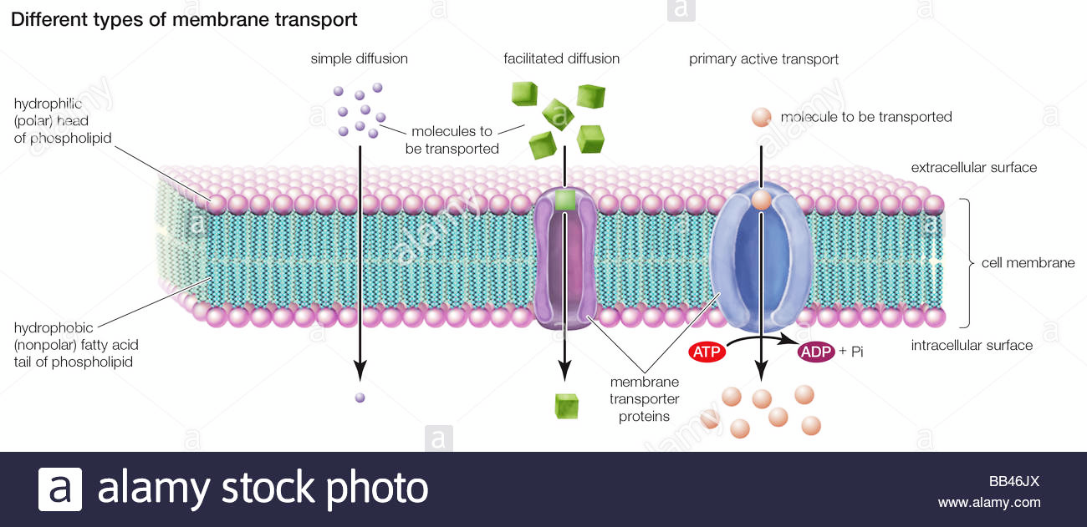
Trasporto di membrana
Due grandi meccanismi:
Passivo: senza dispendio energetico
Diffusione semplice
Diffusione facilitata
Attivo: consumo di energia
Primario
Secondario
Endocitosi
Trasporto passivo
diffusione semplice
diffusione facilitata
Trasporto attivo primario
molecola da trasportare
molecole da trasportare
Teste idrofiliche (polari) dei fosfolipidi
spazio extracellulare
membrana cellulare
Teste idrofobiche (non-polari) dei fosfolipidi
spazio intracellulare
proteine di trasporto

Slide 6
Diffusione semplice
La diffusione è il processo mediante il quale si mescolano atomi o molecole dotati di moto casuale termico (moto browniano).
Non richiede fonti di energia.
A
x
B
Diffusione di un soluto secondo l’asse x:
La concentrazione del soluto col tempo raggiunge l’equilibrio, ma prima sarà diversa in ogni piano perpendicolare a X
Per ogni tratto infinitesimo dx ci sarà una caduta infinitesima di concentrazione dc che darà luogo al flusso infinitesimo dn/dt
$\frac{dn }{dt}$ = - D $\frac{dc}{dx}$
$\frac{dn}{dt}$ = flusso (J)
D = coefficiente di diffusione
$\frac{dc}{dx}$ = gradiente di concentrazione
Prima legge di Fick

Slide 7
Diffusione semplice
Fattori che influenzano la diffusione semplice:
Grandezza delle molecole
Temperatura
Carica della molecola
Gradiente di concentrazione
Il doppio strato fosfolipidico rappresenta una barriera selettiva al passaggio di soluti:
Piccole molecole idrofobiche (O₂, CO₂, N₂ e benzene)
Piccole molecole polari senza carica netta (H₂O, glicerolo, etanolo)
Spazio extracellulare
Spazio intracellulare
TEMPO

Slide 8
Legge di Fick – permeabilità
Viene utilizzata nello studio del trasporto di materia attraverso membrane biologiche:
J = P (C₁-C₂)
Spazio extracellulare
J = velocità di diffusione (flusso)
C₁ e C₂ = concentrazione della molecola nel compartimento 1 e 2
P = permeabilità di una molecola attraverso la membrana
P = $\frac{D A K}{x}$
Spazio intracellulare
TEMPO
D = coefficiente di diffusione della molecola
A = area della diffusione di scambio
K = coefficiente di partizione della sostanza tra fase acquosa e la fase lipidica della membrana
x = distanza dove le due concentrazioni sono calcolate

Slide 9
Diffusione facilitata
Dipende da una proteina:
Canale – formano dei pori attraverso la membrana e consentono il passaggio di ioni della dimensione e carica appropriate.
Carrier – traslocano una sostanza da un ambiente all’altro (cambio conformazionale).
Permettono il passaggio di:
Molecole più grandi polari senza carica netta (aminoacidi, glucosio, nucleotidi)
Ioni (H⁺, HCO₃⁻, K⁺, Ca²⁺, Cl⁻, Mg²⁺)
Selettività – strettamente determinata dal tipo di cariche nette (positive o negative) che formano le pareti del foro di permeazione

Slide 10
Trasporto attivo primario
La proteina di membrana utilizza direttamente l’energia metabolica fornita dall’idrolisi del ATP per trasportare la molecola dall’ambiente extracellulare in quello intracellulare (es. per creare gradienti ionici di Na⁺ e K⁺).
Trasporto attivo primario
Trasporto attivo primario
Teste idrofiliche (polari) dei fosfolipidi
molecola da trasportare
molecola da trasportare
spazio extracellulare
spazio extracellulare
membrana cellulare
membrana cellulare
Teste idrofobiche (non-polari) dei fosfolipidi
spazio intracellulare
spazio intracellulare
proteine di trasporto
proteine di trasporto

Slide 11
Trasporto attivo vs. diffusione facilitata
I meccanismi delle proteine responsabili del trasporto attivo assomigliano per alcuni aspetti a quelli della diffusione facilitata.
I substrati, ioni o molecole, si legano alla proteina carrier, che cambia conformazione rilasciando il substrato nel lato opposto.
Esistono due sostanziali differenze per le proteine del trasporto attivo primario:
1) il cambio di conformazione avviene grazie all’apporto di energia dell’ATP
2) l’affinità della proteina carrier per il ligando si modifica nel passaggio da un lato all’altro della membrana.
Solo in questo modo possono essere legati e ceduti ioni contro gradiente.

Slide 12
Trasporto attivo secondario
Sfrutta l’energia cinetica di uno ione che si muove passivamente secondo il suo gradiente di concentrazione per trasportare una molecola o un altro ione contro gradiente.
Attivo – perché avviene contro gradiente di concentrazione.
Secondario – non utilizza direttamente energia metabolica.
Le molecole o gli ioni cotrasportati possono muoversi nella stessa direzione (simporto) oppure in direzione opposta (antiporto).

